Slide 1
Chapter 4. 증명법

Slide 2
개요
증명의 일반적인 방법론을 고찰하고 여러 가지 증명법들을 살펴봄
공학이나 컴퓨터 관련 학문에 있어서 주어진 문제를 해결하기 위한 단계적 접근 방법을 제시함
공학과 관련된 엄밀한 입증과 증명 방법론을 고찰함
증명법의 종류
수학적 귀납법, 모순 증명법, 직접 증명법, 대우 증명법, 존재 증명법, 반례 증명법, 필요충분조건 증명법 등

Slide 3
CONTENTS
4.1 증명의 방법론
4.2 여러 가지 증명 방법
4.2.1 수학적 귀납법
4.2.2 모순 증명법
4.2.3 직접 증명법
4.2.4 대우 증명법
4.2.5 존재 증명법
4.2.6 반례 증명법
4.2.7 필요충분조건 증명법
4.3 프로그램의 입증

Slide 4
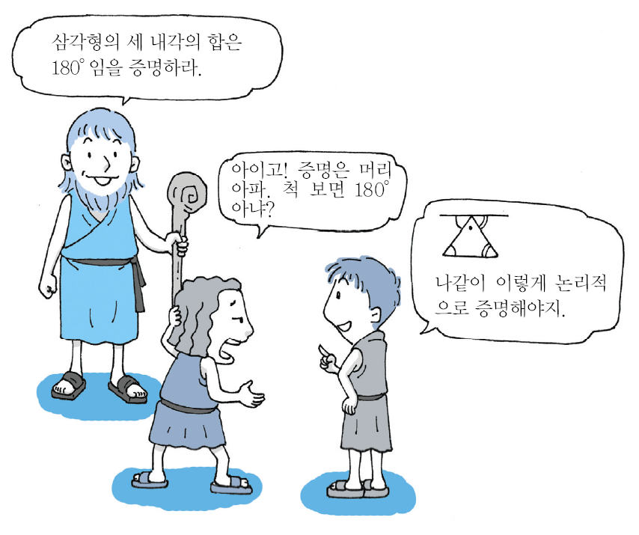
4. 증명법
추론을 통한 수학적 증명은 어렵게 느껴짐
공학이나 수학을 비롯한 여러 분야에서 논리적 바탕에 기반을 둔 학문적 탐구가 가능함
Discrete Mathematics
Chapter 4. 증명법

Slide 5
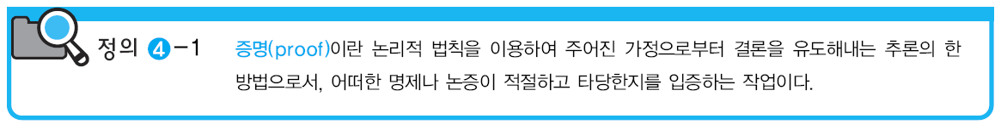
4.1 증명의 방법론
공학이나 컴퓨터 관련 학문에 있어서 주어진 문제를 해결하기 위해서는 증명의 단계적 접근 방식이 매우 효과적임
증명 ~~ 추론
Proofs have many practical applications:
verification that computer programs are correct
establishing that operating systems are secure
enabling programs to make inferences in artificial intelligence
showing that system specifications are consistent
Discrete Mathematics
Chapter 4. 증명법

Slide 6
추론
추론: 주어진 명제가 참인 것을 바탕으로, 새로운 명제가 참인 것을 유도해 냄.
유효추론:
(p₁ ∧ p₂ ∧ … ∧ p_{n} ) → q 가 항진명제(tautology)
또는 주어진 명제가 참인 상태에서 결론도 참일때
p → q 조건명제 (조건식)

Slide 7
4.2 여러 가지 증명 방법
수학이나 공학에서의 증명 문제는 p → q와 같은 논리 함축을 증명함
논리 함축 p → q가 참이 되기 위해서는 p, q가 모두 참이거나 q에 관계없이 p가 거짓임
증명 방법은 직접 증명법과 간접 증명법 그리고 기타 증명법으로 구분함
직접 증명법은 p → q를 직접 증명하는 것임
간접 증명법은 논리적 동치를 이용하거나 다른 특수한 방법으로 증명함
주어진 문제 유형에 따라 다양한 방법으로 접근하는 것이 효율적임
Discrete Mathematics
Chapter 4. 증명법

Slide 8
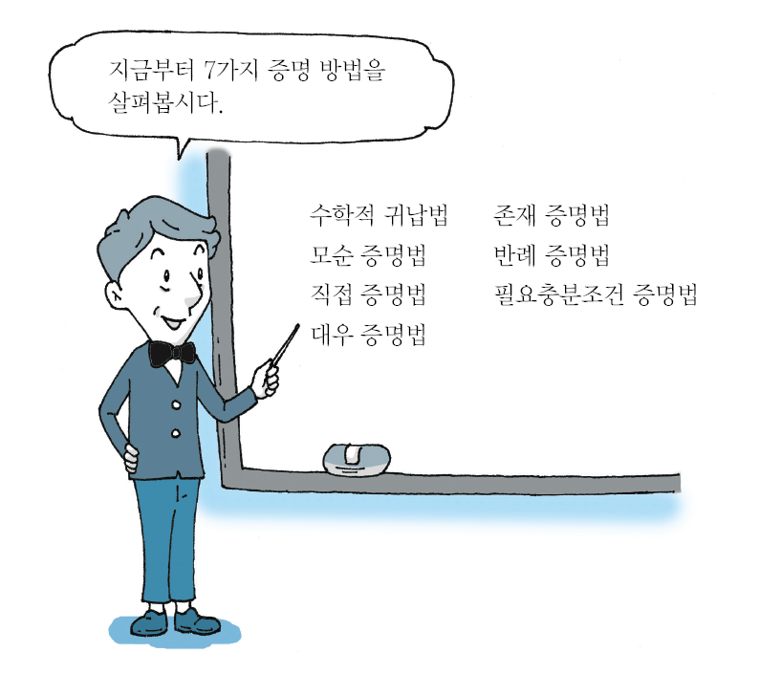
4.2 여러 가지 증명 방법
Discrete Mathematics
Chapter 4. 증명법

Slide 9
4.2.1 수학적 귀납법
수학이나 공학에서 새로운 결과를 얻는 2가지 중요한 방법론
연역법(deduction)
주어진 사실(facts)들과 공리(axioms)들에 입각하여 추론(inference)을 통하여 새로운 사실을 도출하는 것임(일반적인 원리에서 특수한 사실을 증명)
귀납법(induction)
관찰과 실험에 기반한 가설을 귀납 추론을 통하여 일반적인 규칙을 입증하는 것임(구체적 사실에서 일반적인 원리를 이끌어내는 증명)
귀납법: 개개의 사실이나 명제에서 일반적 결론을 이끌어내는 추론법
연역법: 보편 명제에서 특수 명제를 이끌어내는 추론법
Discrete Mathematics
Chapter 4. 증명법

Slide 10
4.2.1 수학적 귀납법
수학적 귀납법(Mathematical Induction)
명제 p₁, p₂, p₃, …, p_{n}이 사실이라고 할 때 p_{n+1}의 경우에도 성립한다는 것임
n이 1인 경우에 성립하는 것을 보이고, 모든 양의 정수 n에 대해 성립한다고 가정하면 n + 1의 경우에도 성립 하는 것을 보여주면 됨
기초 단계(basic)
출발점이 되는 n의 값
귀납 가정(inductive assumption)
p₁, p₂, p₃, …, p_{n}이 성립한다고 가정하면
귀납 단계’(inductive step)
p_{n+1}의 경우에도 성립
Discrete Mathematics
Chapter 4. 증명법

Slide 11
Important Points About Using Mathematical Induction
Mathematical induction can be expressed as the rule of inference
where the domain is the set of positive integers.
In a proof by mathematical induction, we don’t
assume that P(k) is true for all positive integers!
We show that if we assume that P(k) is true, then P(k + 1) must also be true.
Proofs by mathematical induction do not always
start at the integer 1. In such a case, the basis step begins at a starting point b where b is an integer.
(P(1) ∧ ∀k (P(k) → P(k + 1))) → ∀n P(n),

Slide 12
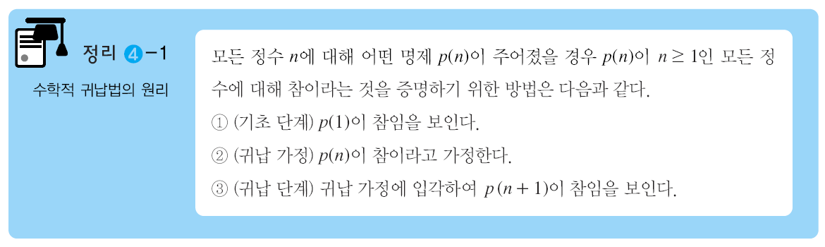
4.2.1 수학적 귀납법
수학적 귀납법은 논리식을 증명하는 데에도 이용
예)‘ 모든 양의 정수 x에 대해 p(x)가 만족된다’는 명제를 증명하자
증명: p(x)에 모든 양의 정수 x를 대입한 경우, 즉 p(1), p(2), …, p(n), p(n+1)이 모두 참(true)이 됨을 보임으로써 주어진 논리식을 증명함
Discrete Mathematics
Chapter 4. 증명법

Slide 13
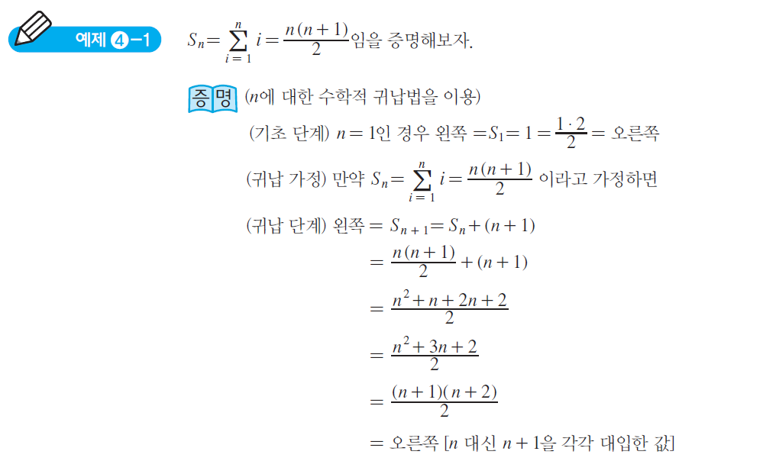

4.2.1 수학적 귀납법
$$∴위 의 식이 성립$$
Discrete Mathematics
Chapter 4. 증명법

Slide 14
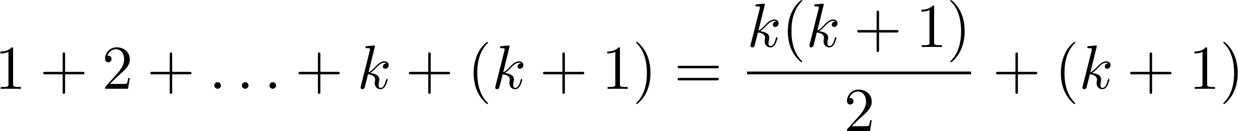
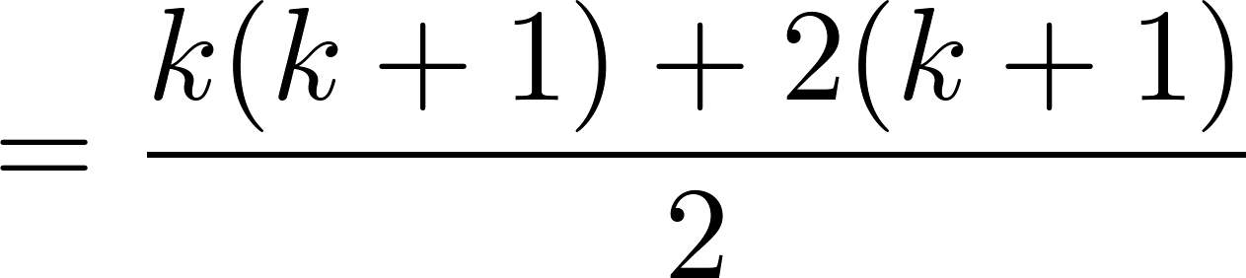
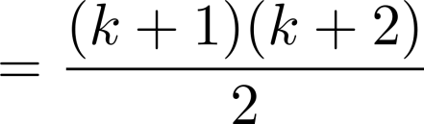


Proving a Summation Formula by Mathematical Induction
$$\sum_{i=1}^{n}{i} = \frac{n(n+1)}{2}$$
Example: Show that:
Solution:
BASIS STEP: P(1) is true since 1(1 + 1)/2 = 1.
INDUCTIVE STEP: Assume true for P(k).
The inductive hypothesis is
Under this assumption,
$$\sum_{i=1}^{k}{i} = \frac{k(k+1)}{2}$$

Slide 15
Conjecturing and Proving Correct a Summation Formula
Example: Conjecture and prove correct a formula for the sum of the first n positive odd integers. Then prove your conjecture.
Solution: We have: 1= 1, 1 + 3 = 4, 1 + 3 + 5 = 9, 1 + 3 + 5 + 7 = 16, 1 + 3 + 5 + 7 + 9 = 25.
We can conjecture that the sum of the first n
positive odd integers is n²,
1 + 3 + 5 + ∙∙∙+ (2n − 1) =n² .

Slide 16
Conjecturing and Proving Correct a Summation Formula
BASIS STEP: P(1) is true since 1² = 1.
INDUCTIVE STEP: P(k) → P(k + 1) for every positive
integer k.
Assume the inductive hypothesis holds.
So, assuming P(k), it follows that:
Hence, we have shown that P(k + 1) follows from P(k). Therefore the sum of the first n positive odd integers is n².
Inductive Hypothesis: 1 + 3 + 5 + ∙∙∙+ (2k − 1) =k²
1 + 3 + 5 + ∙∙∙+ (2k − 1) + (2k + 1) =[1 + 3 + 5 + ∙∙∙+ (2k − 1)] + (2k + 1)
= k² + (2k + 1) (by the inductive hypothesis)
= k² + 2k + 1
= (k + 1) ²

Slide 17
Proving Inequalities
Example: Use mathematical induction to prove
that n < 2^{n} for all positive integers n.
Solution: Let P(n) be the proposition that n < 2^{n}.
BASIS STEP: P(1) is true since 1 < 2¹ = 2.
INDUCTIVE STEP: Assume P(k) holds, i.e.,
k < 2^{k}, for an arbitrary positive integer k.
Must show that P(k + 1) holds. Since by the
inductive hypothesis, k < 2^{k}, it follows that:
k + 1 < 2^{k} + 1 ≤ 2^{k} + 2^{k} = 2 ∙ 2^{k} = 2^{k+1}
Therefore n < 2^{n} holds for all positive integers n.

Slide 18
Proving Inequalities
Example: Use mathematical induction to prove that
2^{n} < n!, for every integer n ≥ 4.
Solution: Let P(n) be the proposition that 2^{n} < n!.
BASIS STEP: P(4) is true since 2⁴ = 16 < 4! = 24.
INDUCTIVE STEP: Assume P(k) holds, i.e., 2^{k} < k! for an arbitrary integer k ≥ 4. To show that P(k + 1) holds:
2^{k+1} = 2∙2^{k}
< 2∙ k! (by the inductive hypothesis)
< (k + 1)k!
= (k + 1)!
Therefore, 2^{n} < n! holds, for every integer n ≥ 4.
Note that here the basis step is P(4), since P(0), P(1), P(2), and P(3) are all false.

Slide 19
Number of Subsets of a Finite Set
Example: Use mathematical induction to show that if S is a finite set with n elements, where n is a nonnegative integer, then S has 2^{n} subsets.
Solution: Let P(n) be the proposition that a set with n elements has 2^{n} subsets.
Basis Step: P(0) is true, because the empty set has only itself as a subset and 2⁰ = 1.
Inductive Step: Assume P(k) is true for an arbitrary nonnegative integer k.
continued →

Slide 20
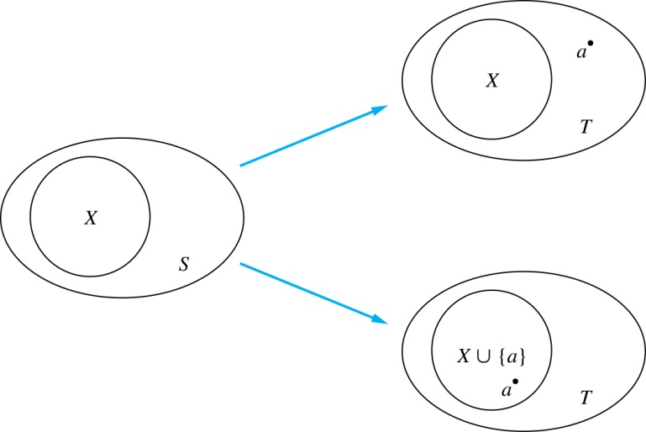
Number of Subsets of a Finite Set
Inductive Hypothesis: For an arbitrary nonnegative integer k, every set with k elements has 2^{k} subsets.
Let T be a set with k + 1 elements. Then T = S ∪ {a}, where a ∈ T and S = T − {a}. Hence |T| = k + 1.
For each subset X of S, there are exactly two subsets of T, i.e., X and X ∪ {a}.
By the inductive hypothesis S has 2^{k} subsets. Since there are two subsets of T for each subset of S, the number of subsets of T is 2 ∙2^{k} = 2^{k+1} .

Slide 21
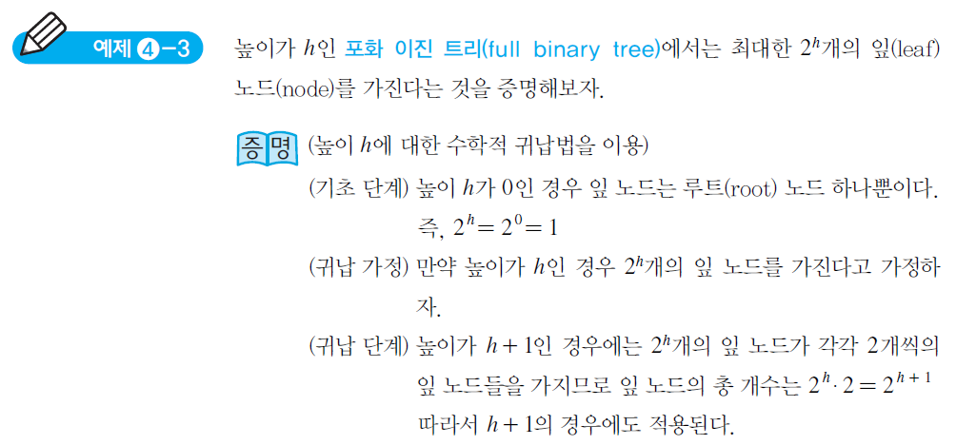

4.2.1 수학적 귀납법
$∴위의 식이 성립$됨
Discrete Mathematics
Chapter 4. 증명법

Slide 22
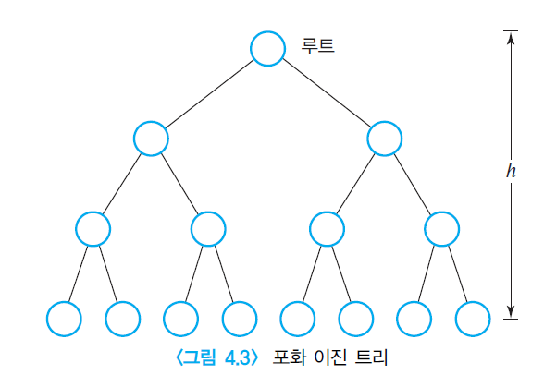
4.2.1 수학적 귀납법
Discrete Mathematics
Chapter 4. 증명법

Slide 23
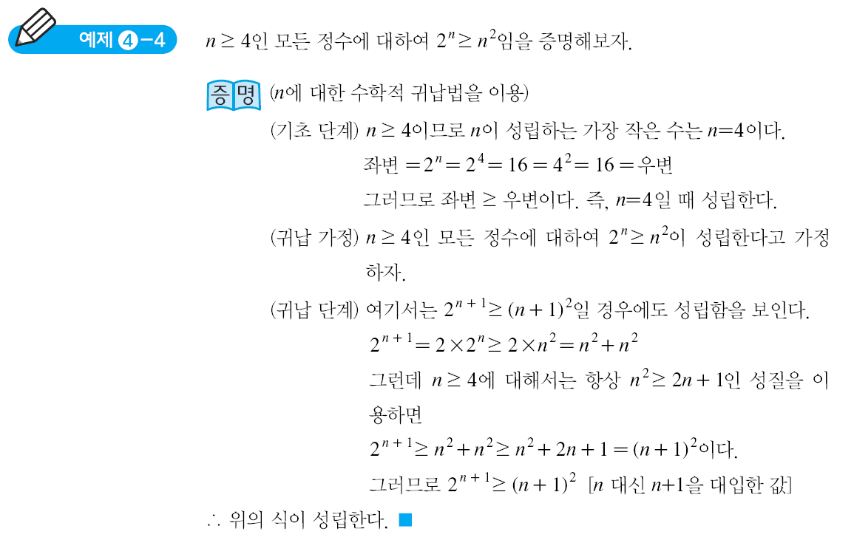
4.2.1 수학적 귀납법
Discrete Mathematics
Chapter 4. 증명법

Slide 24
4.2.2 모순 증명법
모순 증명법(Proof by Contradiction)
귀류법은 기존의 전통적인 방법으로는 주어진 문제를 쉽게 증명할 수 없는 경우에 유용함
주어진 문제의 명제를 부정해 놓고 논리를 전개함
모순됨을 보임으로써 본래의 명제가 사실임을 증명하는 방법임
명제가 조건명제일 때
p → q가 참인 것과p ∧ (~q)가 거짓임은 동치이므로 p ∧ (~q)가 참이라고 하고 모순이 유도되면 원래의 명제가 참임을 증명함
~p or q가 참인 것을 보이고자 함
~(~p or q) = p and ~q
p and ~q를 참이라 두고 모순을 유도함.
Discrete Mathematics
Chapter 4. 증명법

Slide 25
Proof by contradiction
Given a statement p, assume it is false
Assume ¬p
A contradiction exists
Prove that ¬p cannot occur
Given a statement of the form p→q
To assume it’s false, you only have to consider the case where p is true and q is false
A contradiction exists

Slide 26
Proof by contradiction example 1
Theorem (by Euclid): There are infinitely many prime numbers.
Proof. Assume there are a finite number of primes
List them as follows: p₁, p₂ …, p_{n}.
Consider the number q = p₁p₂ … p_{n} + 1
This number is not divisible by any of the listed primes
If we divided p_{i} into q, there would result a remainder of 1
We must conclude that q is a prime number, not among the primes listed above
This contradicts our assumption that all primes are in the list p₁, p₂ …, p_{n}.

Slide 27
Proof by contradiction example 1
Theorem : There is no integer that is both even and odd.
Proof.
Assume there is at least one integer n that is both even and odd[we must deduce a contradiction]

Slide 28
Proof by contradiction example 2
Prove that if n is an integer and n³+5 is odd, then n is even
Rephrased: If n³+5 is odd, then n is even
Thus, p is “n³+5” is odd, q is “n is even”
Assume p and ¬q
Assume that n³+5 is odd, and n is odd
Since n is odd:
n=2k+1 for some integer k (definition of odd numbers)
n³+5 = (2k+1)³+5 = 8k³+12k²+6k+6 = 2(4k³+6k²+3k+3)
As n³+5 = 2(4k³+6k²+3k+3) is 2 times an integer, n³+5 must be even
Contradiction!

Slide 29
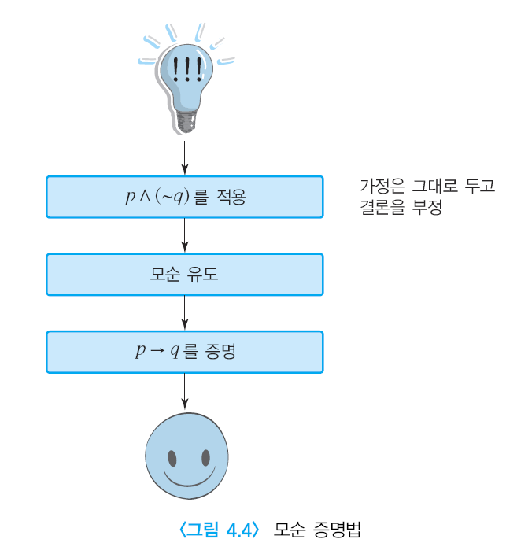
4.2.2 모순 증명법
Discrete Mathematics
Chapter 4. 증명법

Slide 30
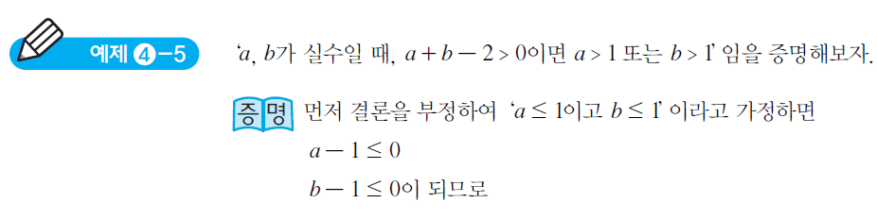
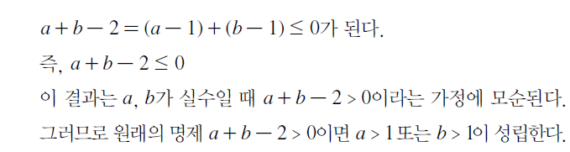
4.2.2 모순 증명법
Discrete Mathematics
Chapter 4. 증명법

Slide 31
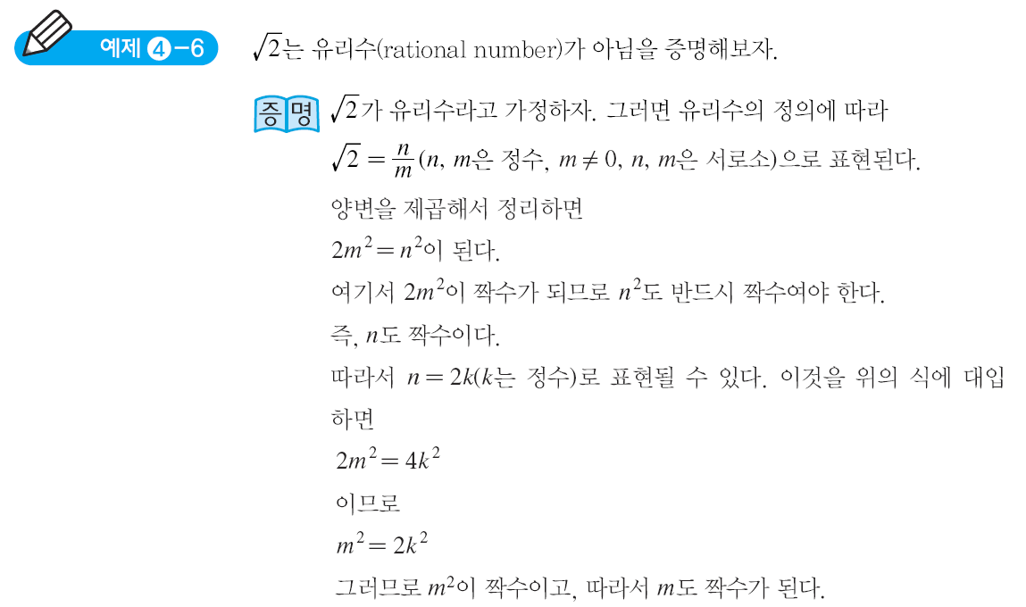
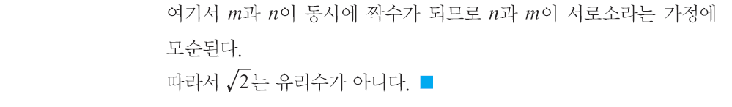
4.2.2 모순 증명법
Discrete Mathematics
Chapter 4. 증명법

Slide 32
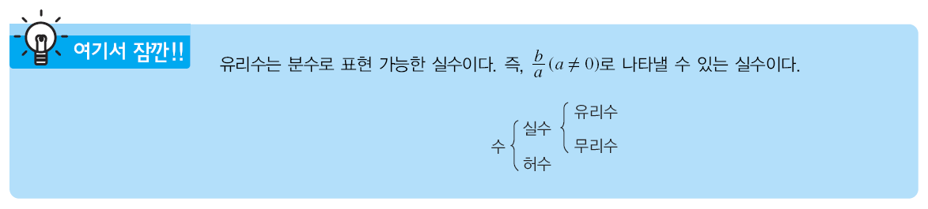
4.2.2 모순 증명법
Discrete Mathematics
Chapter 4. 증명법

Slide 33
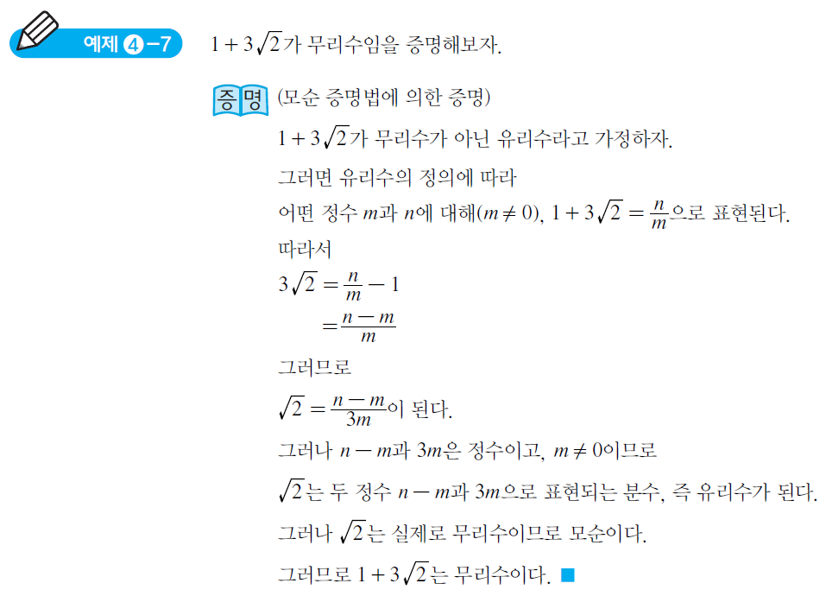
4.2.2 모순 증명법
Discrete Mathematics
Chapter 4. 증명법

Slide 34
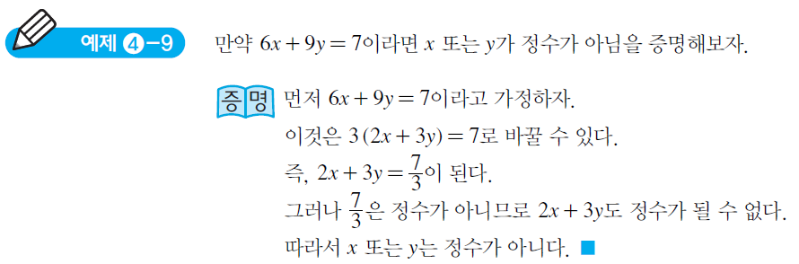
4.2.3 직접 증명법
직접 증명법(Direct Proof)
통상 주어진 유용한 정보로부터 추론을 통하여 목적하는 결론에 도달할 수 있도록 유도하는 증명법임
명제 p → q의 직접 증명은 논리적으로 p의 진리 값이 참일 때 q도 참임을 보이는 증명 방법임
Discrete Mathematics
Chapter 4. 증명법

Slide 35
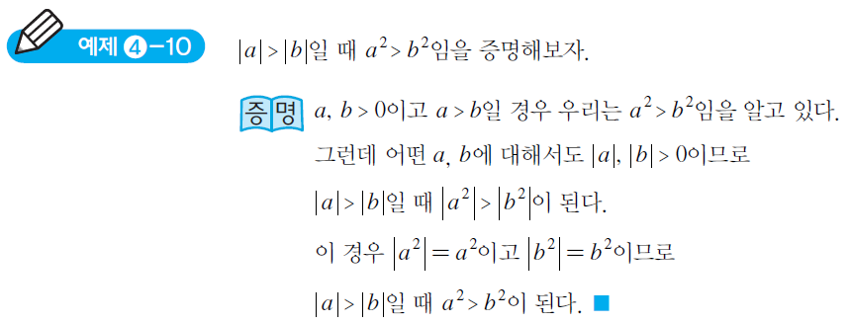
4.2.3 직접 증명법
Discrete Mathematics
Chapter 4. 증명법

Slide 36
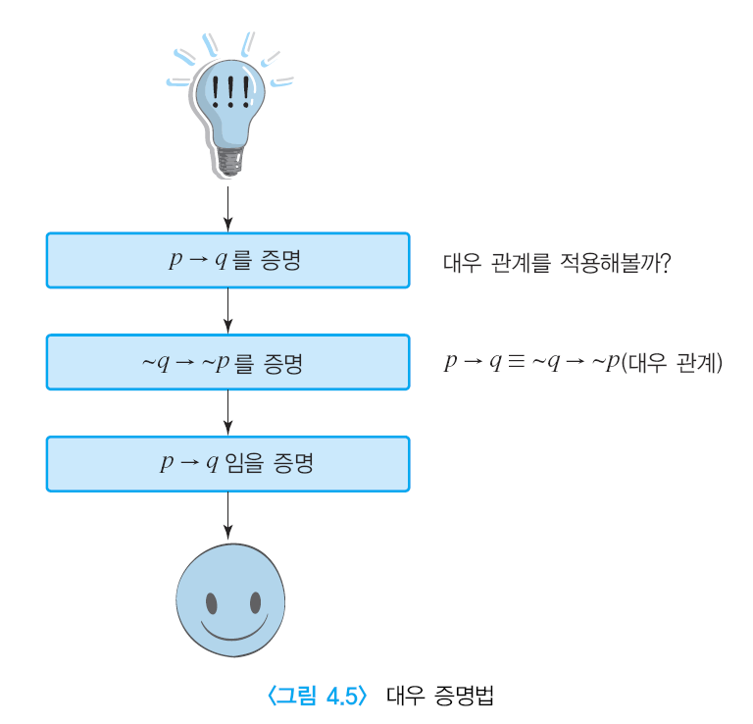
4.2.4 대우 증명법
대우 증명법(Contrapositive Proof)
p → q와 ~q → ~p가 대우 관계로서 논리적 동치가 됨을 이용하여, ~q → ~p가 참인 것을 증명임(How? 대부분 직접증명 방법으로)
p → q가 참이 되는 것을 보여주는 증명 방법임
Discrete Mathematics
Chapter 4. 증명법

Slide 37
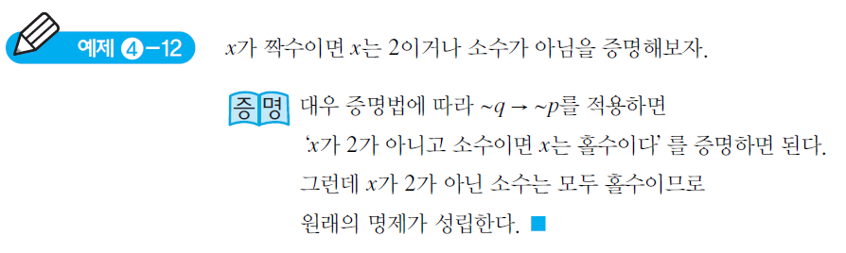
4.2.4 대우 증명법
Discrete Mathematics
Chapter 4. 증명법

Slide 38
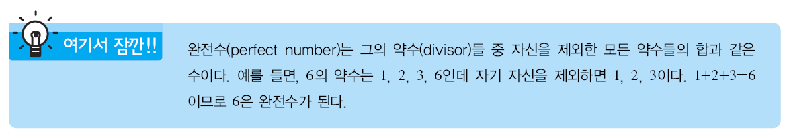
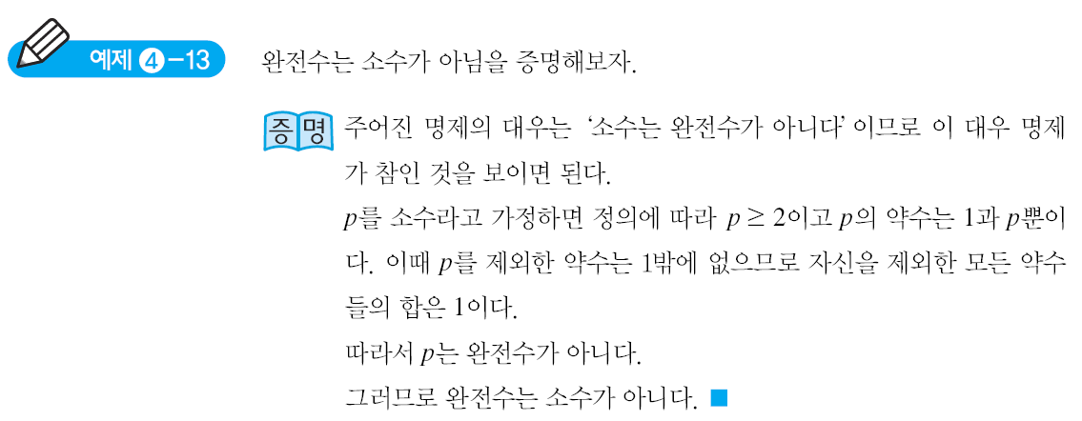
4.2.4 대우 증명법
Discrete Mathematics
Chapter 4. 증명법

Slide 39
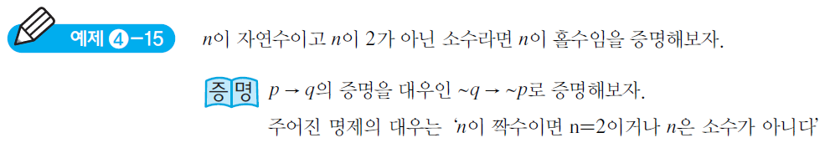
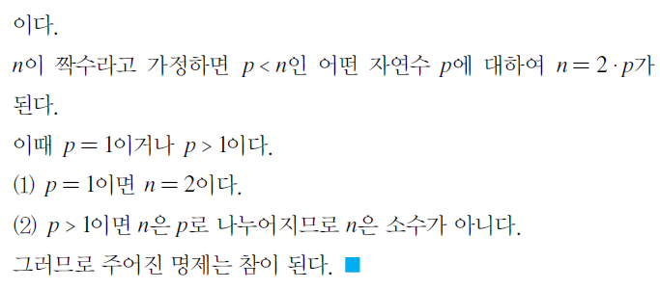
4.2.4 대우 증명법
Discrete Mathematics
Chapter 4. 증명법

Slide 40
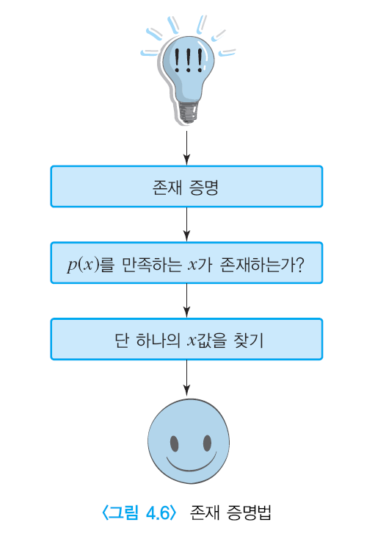
4.2.5 존재 증명법
존재 증명법(Existence Proof)
p(x)를 x라는 변수를 가지는 명제라고 한다면
p(x)가 참인 x가 적어도 하나가 존재한다는 것을 보이는 증명 방법임
‘ ∃x such that p(x)’를 보이는 것임
Discrete Mathematics
Chapter 4. 증명법

Slide 41
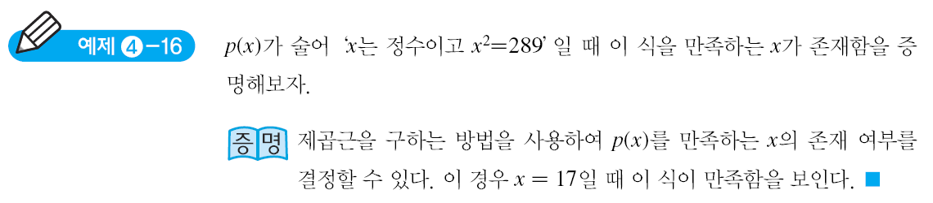
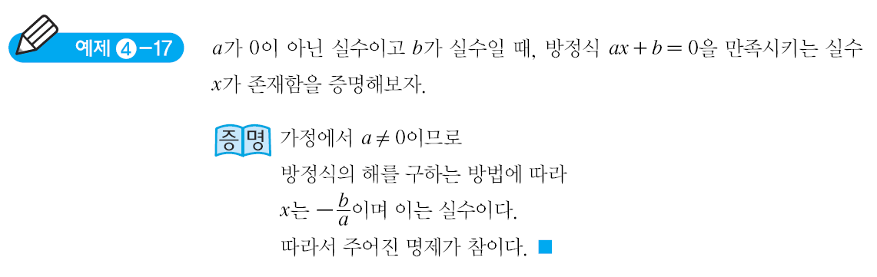
4.2.5 존재 증명법
Discrete Mathematics
Chapter 4. 증명법

Slide 42
4.2.6 반례 증명법
반례 증명법(Proof by Counter-example)
어떤 명제가 참 또는 거짓임을 입증하기가 어려운 경우임
주어진 명제에서 모순이 되는 간단한 하나의 예를 보임으로써 비교적 쉽게 증명할 수 있는 방법임
∀x p(x)이 거짓임을 보이기 위해~ ∀x p(x)와 동치인 ∃x ~p(x)에서 p(x)를 만족하지 않는 x가 적어도 하나 존재함
이 경우 x를 반례(counter-example)라고 함
Discrete Mathematics
Chapter 4. 증명법

Slide 43
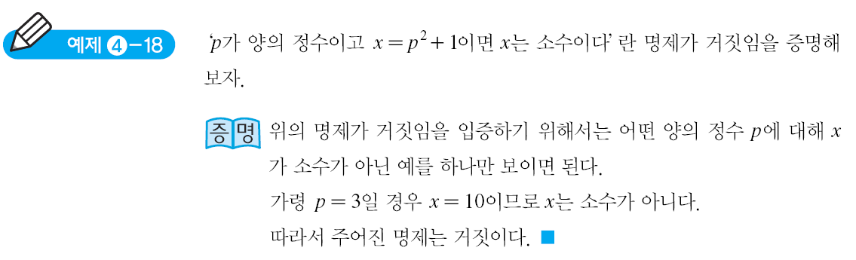
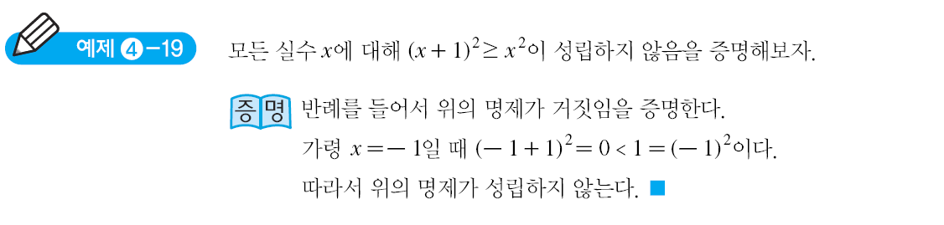
4.2.6 반례 증명법
Discrete Mathematics
Chapter 4. 증명법

Slide 44
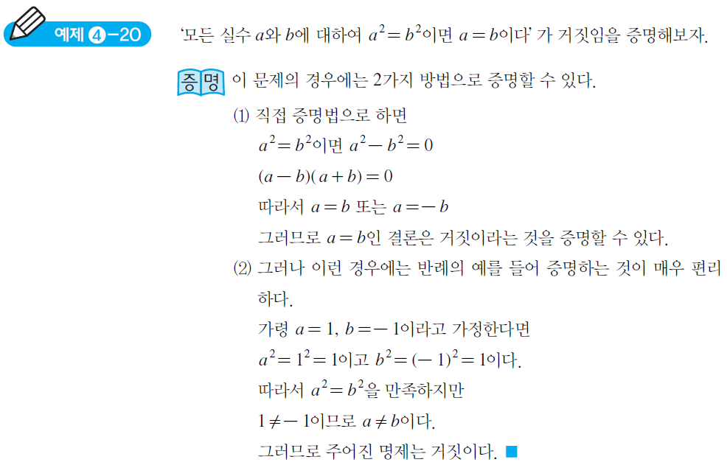
4.2.6 반례 증명법
Discrete Mathematics
Chapter 4. 증명법

Slide 45
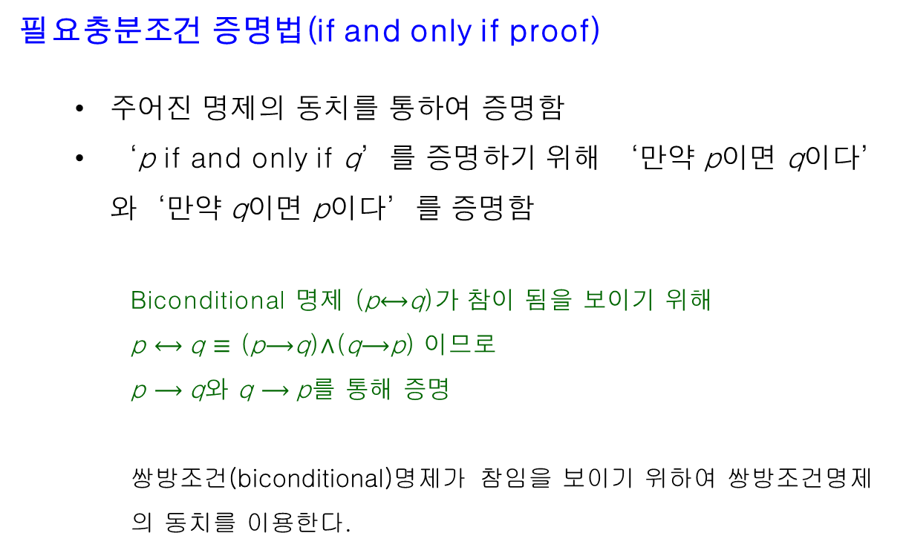
4.2.7 필요충분조건 증명법
필요충분조건 증명법(if and only if proof)
주어진 명제의 동치를 통하여 증명함
‘p if and only if q’를 증명하기 위해 ‘만약 p이면 q이다’와‘만약 q이면 p이다’를 증명함
Biconditional 명제 (p$⟷$q)가 참이 됨을 보이기 위해
p $⟷$q $≡$ (p$⟶$q)$∧$(q$⟶$p) 이므로
p $⟶$q와 q $⟶$p를 통해 증명
쌍방조건(biconditional)명제가 참임을 보이기 위하여 쌍방조건명제의 동치를 이용한다.
Discrete Mathematics
Chapter 4. 증명법

Slide 46
Proofs of equivalences
This is showing the definition of
a bi-conditional
Given a statement of the form “p if and only if q”
Show it is true by showing (p→q)∧(q→p) is true

Slide 47
Proofs of equivalence example
Show that m²=n² if and only if m=n or m=-n
Rephrased: (m²=n²) ↔ [(m=n)∨(m=-n)]
Need to prove two parts:
[(m=n)∨(m=-n)] → (m²=n²)
Proof by cases!
Case 1: (m=n) → (m²=n²)
(m)² = m², and (n)² = n², so this case is proven
Case 2: (m=-n) → (m²=n²)
(m)² = m², and (-n)² = n², so this case is proven
(m²=n²) → [(m=n)∨(m=-n)]
Subtract n² from both sides to get m²-n²=0
Factor to get (m+n)(m-n) = 0
Since that equals zero, one of the factors must be zero
Thus, either m+n=0 (which means m=n) or m-n=0 (which means m=-n)

Slide 48
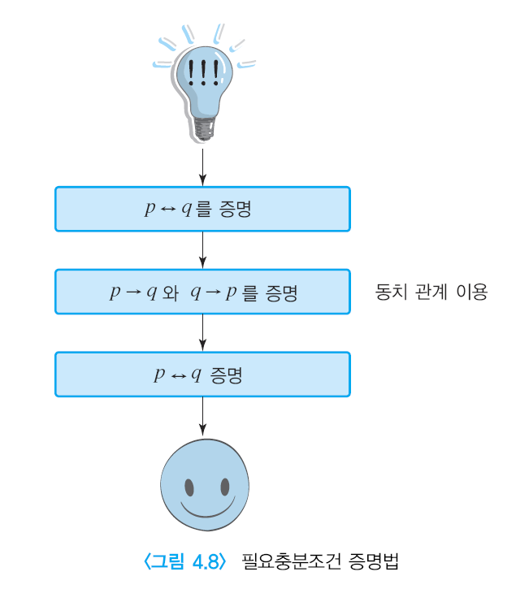
4.2.7 필요충분조건 증명법
Discrete Mathematics
Chapter 4. 증명법

Slide 49
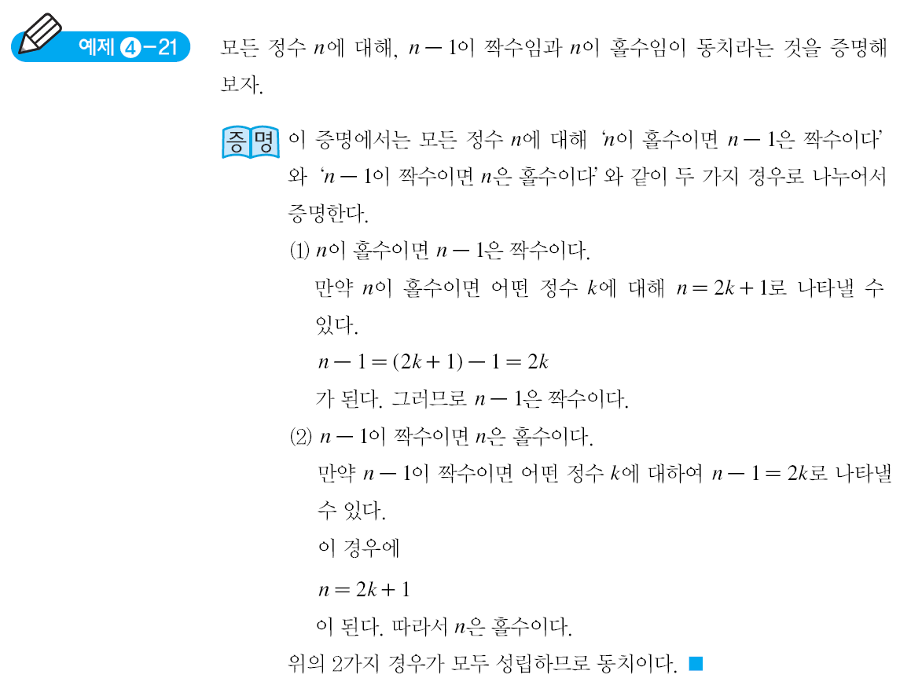
4.2.7 필요충분조건 증명법
Discrete Mathematics
Chapter 4. 증명법

Slide 50
4.3 프로그램의 입증
수학적인 식이나 명제는 다양한 방법으로 증명할 수 있음
증명 못지않게 엄밀한 정확성이 요구되는 컴퓨터 프로그램을 입증하는 것 또한 매우 중요함
정확한 프로그램이 되기 위해서는 구문 오류(syntax error)를 포함하지 않아야 함
예상치 못하게 끝나서도 안 되며, 주어진 입력에 대해 정확한 결과를 도출해야 함
프로그램의 정확성에 대한 입증이 필요함
Discrete Mathematics
Chapter 4. 증명법

Slide 51
4.3 프로그램의 입증
프로그램의 입증은 주로 제어 구조(control structure)에서 4가지의 문장 구조를 입증함
1. 순서문(Sequential statements)
2. 조건문(Conditional statements)
3. 반복문(Repeated statements)
4. 무조건적 이동문(Unconditional transfer statements)
Discrete Mathematics
Chapter 4. 증명법

Slide 52
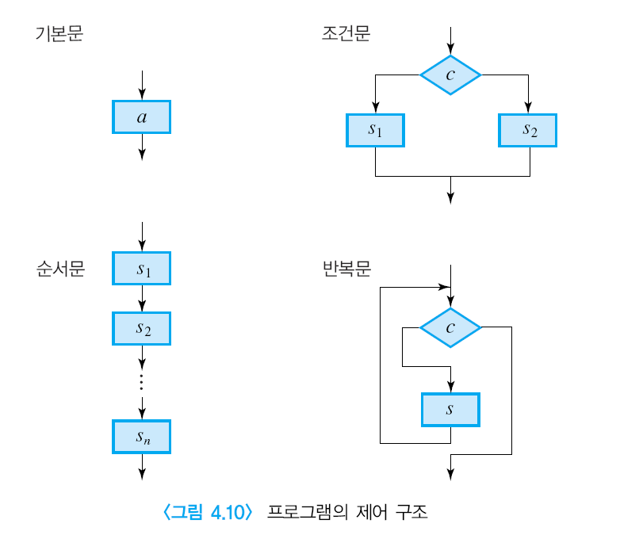
4.3 프로그램의 입증
Discrete Mathematics
Chapter 4. 증명법

Slide 53
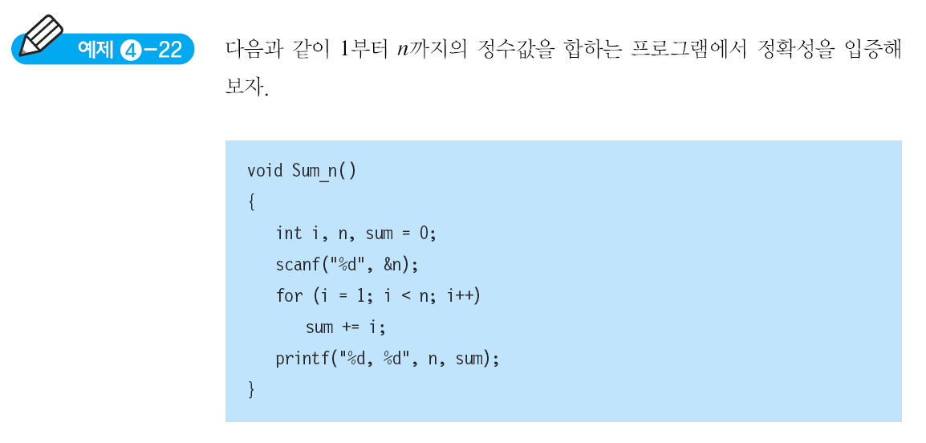
4.3 프로그램의 입증
i <=n; i++)
Discrete Mathematics
Chapter 4. 증명법

Slide 54
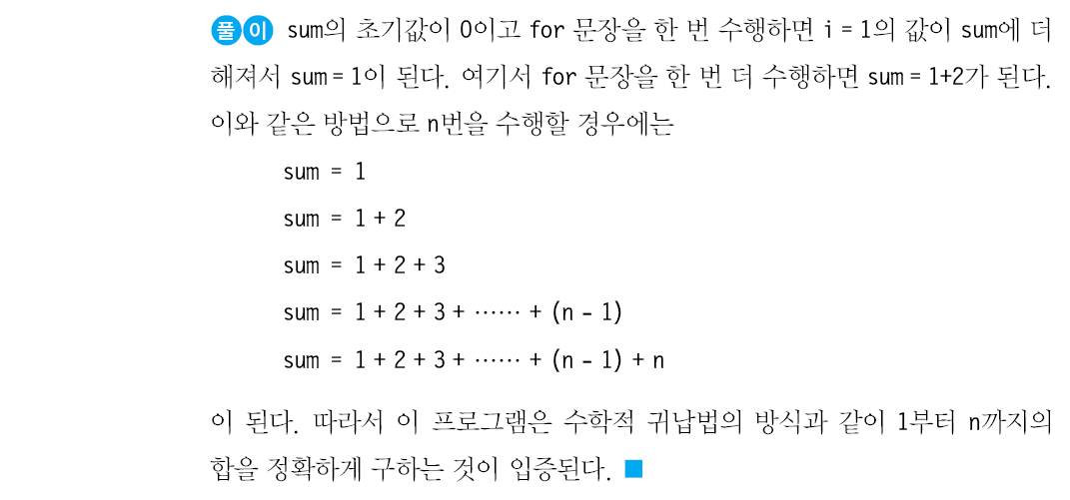
4.3 프로그램의 입증
Discrete Mathematics
Chapter 4. 증명법

Slide 55
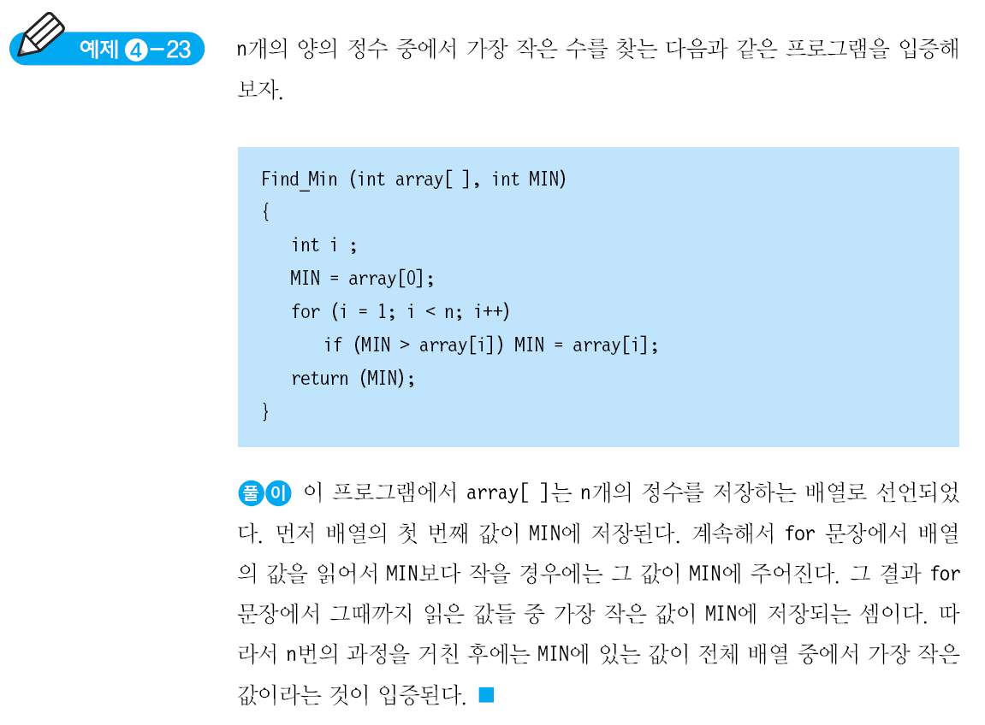
4.3 프로그램의 입증
Discrete Mathematics
Chapter 4. 증명법

Slide 56
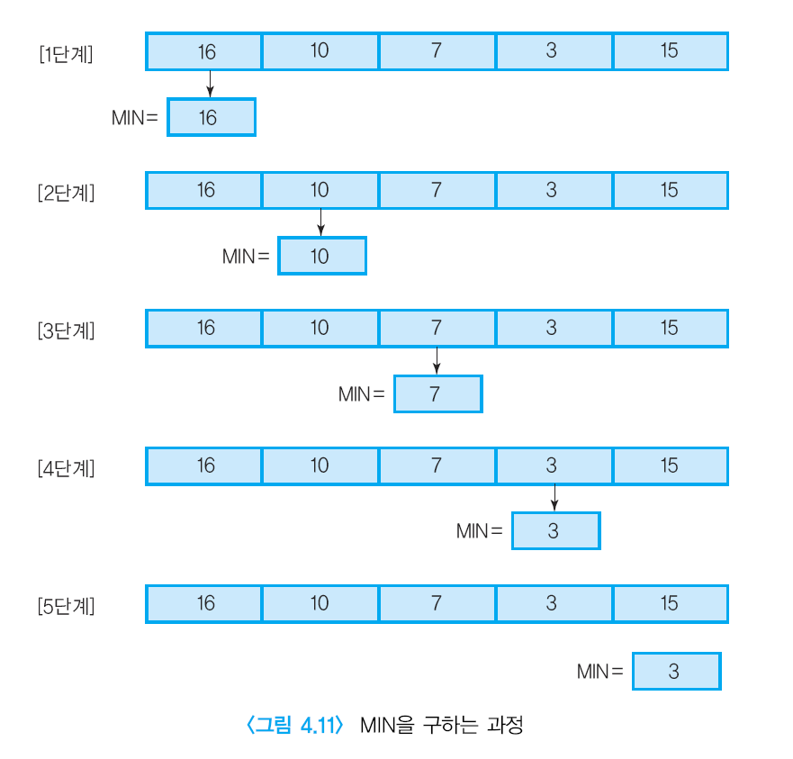
4.3 프로그램의 입증
Discrete Mathematics
Chapter 4. 증명법

Slide 57
응용
증명법의 응용
수학
자연과학
여러 가지 공학 등에 폭넓게 활용되며
학문적 기반을 이루는 기초가 됨
Discrete Mathematics
Chapter 4. 증명법

